Slide 1



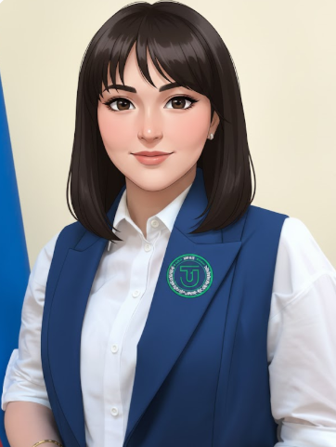

NIHONGO NO MICHI
ALIFBO: KATAKANA
マ ミ ム メ モ
MA MI MU ME MO

Slide 2


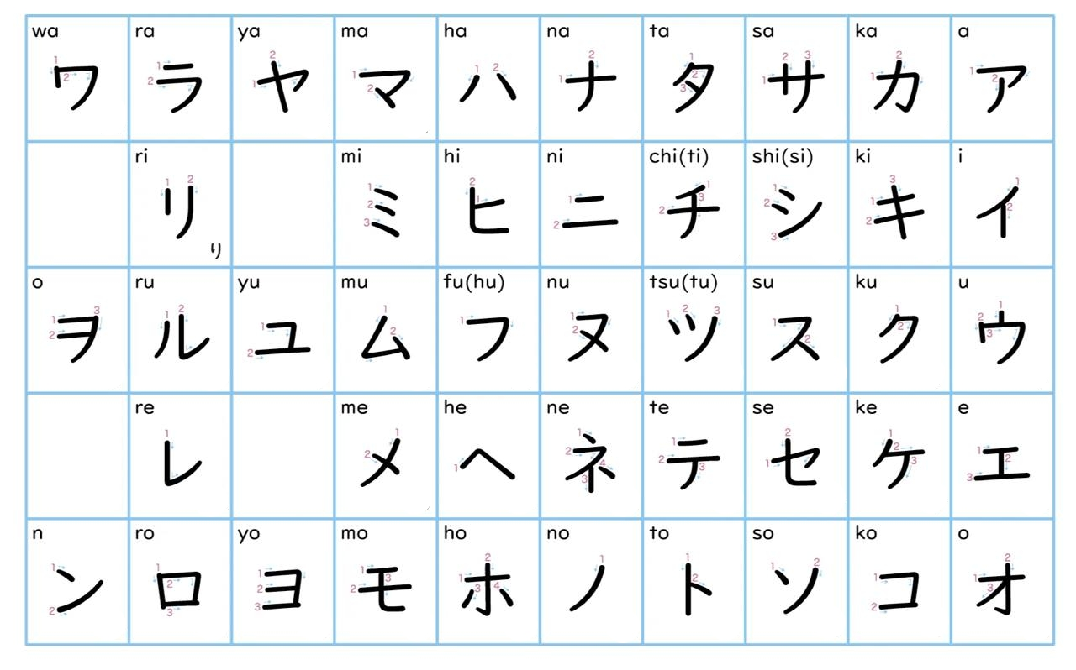

KATAKANA

Slide 3
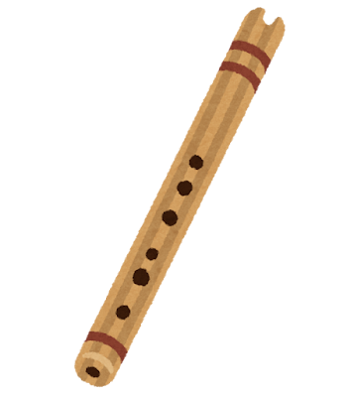




KATAKANA
フエ
ハシ
ヘア
ホネ
ヒト

Slide 4
KATAKANA

Slide 5

KATAKANA YOZILISH TARTIBI
MA

Slide 6

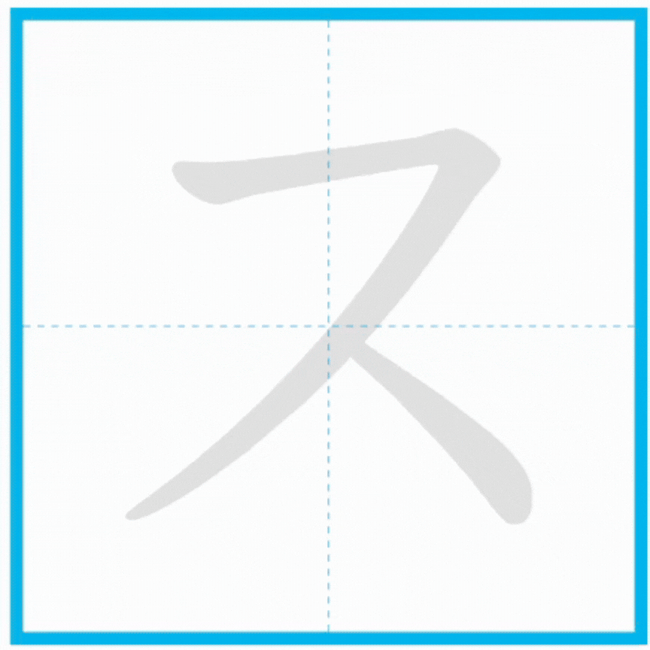

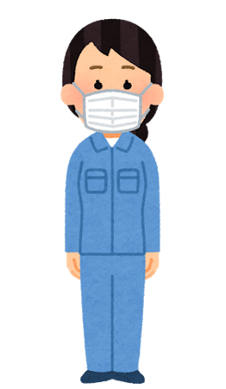
SO‘ZLAR
MA SU KU

Slide 7

KATAKANA YOZILISH TARTIBI
MI

Slide 8
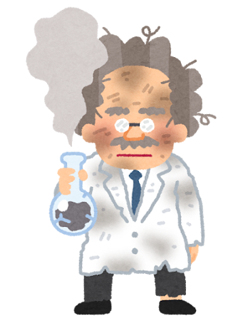
SO‘ZLAR
MI SU

Slide 9

KATAKANA YOZILISH TARTIBI
MU

Slide 10

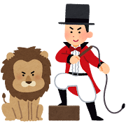
SO‘ZLAR
MU CHI

Slide 11

KATAKANA YOZILISH TARTIBI
ME

Slide 12



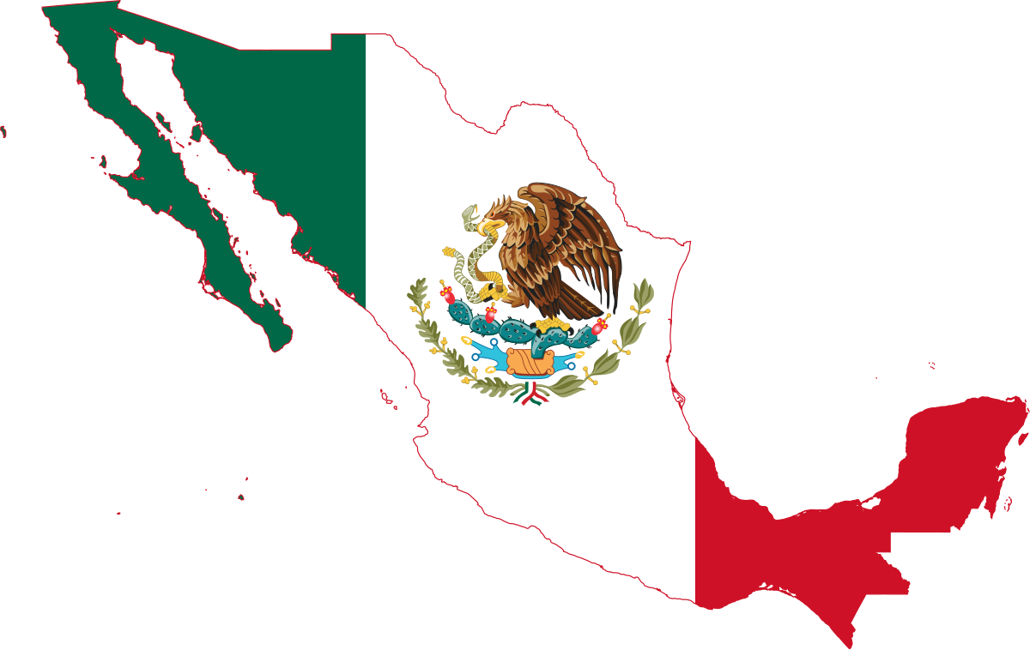
V
SO‘ZLAR
ME KI SHI KO

Slide 13


V
SO‘ZLAR
A ME

Slide 14
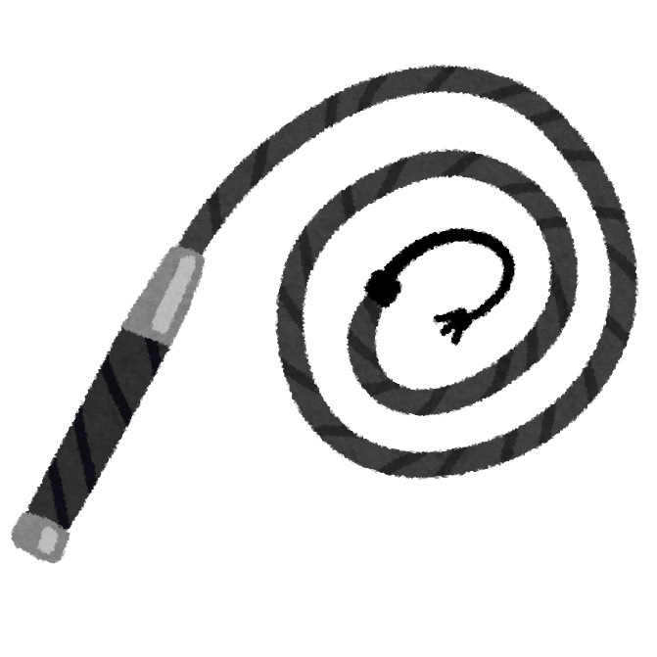
MADANIYAT DAQIQASI
アメ
ムチ

Slide 15
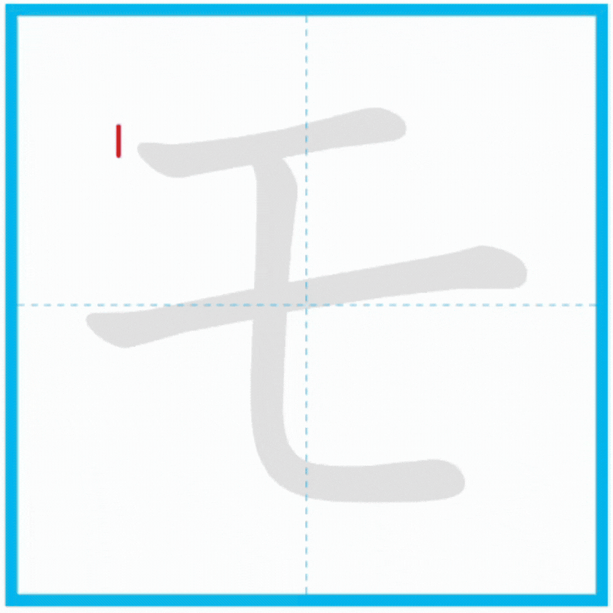
KATAKANA YOZILISH TARTIBI
MO

Slide 16

V
SO‘ZLAR
ME MO

Slide 17


SO‘ZLAR
SO‘ZLAR
ミス
マスク
ムチ
メキシコ
アメ
メモ

Slide 18
HARFLARDAGI O‘XSHASHLIKLAR
MA
MU
A

Slide 19

MASHQLAR
MA
ミ
MI
モ
MU
マ
ME
メ
MO
ム

Slide 20

UMUMLASHTIRAMIZ
ALIFBO: KATAKANA
マ ミ ム メ モ
MA MI MU ME MO
YOZISH TARTIBI
5 TA HARF
6 TA SO‘Z

Slide 21
NIHONGO NO MICHI
日本語の道

